Slide 1
最短路径 (Shortest Path)
最短路径问题：如果从图中某一顶点(称为源点)到达另一顶点(称为终点)的路径可能不止一条，如何找到一条路径使得沿此路径上各边上的权值总和达到最小。
问题解法
  边上权值非负情形的单源最短路径问题
  — Dijkstra(迪杰斯特拉)算法
  边上权值为任意值的单源最短路径问题
  — Bellman和Ford算法
  所有顶点之间的最短路径
  — Floyd算法

Slide 2
边上权值非负情形的单源最短路径问题
问题的提法： 给定一个带权有向图D与源点 v，求从 v 到D中其他顶点的最短路径。限定各边上的权值大于或等于0。
为求得这些最短路径, Dijkstra提出按路径长度的递增次序, 逐步产生最短路径的算法。首先求出长度最短的一条最短路径，再参照它求出长度次短的一条最短路径，依次类推，直到从顶点v到其它各顶点的最短路径全部求出为止。

Slide 3

举例说明
10
0
100
1
30
10
4
50
60
2
20
3
Dijkstra逐步求解的过程
源点 终点 最短路径
v₀ v₁
v₂
v₃
v₄
(v₀,v₁)=10
(v₀,v₂)= ∞
(v₀,v₁,v₂)=60
(v₀,v₃,v₂)=50
(v₀,v₃)=30
(v₀,v₄)=100
(v₀,v₃,v₄)=90
(v₀,v₃,v₂ ,v₄)=60
,v₄
S={ v₀ }
, v₁
,v₃
,v₂

Slide 4
引入辅助数组dist。它的每一个分量dist[i]表示当前找到的从源点 v₀到终点 v_{i} 的最短路径的长度。初始状态：
  若从源点v₀到顶点 v_{i} 有边, 则dist[i]为该边上的权值；
  若从源点v₀到顶点 v_{i} 无边, 则dist[i]为∞ 。
假设 S 是已求得的最短路径的终点的集合，则可证明：下一条最短路径必然是从v₀ 出发，中间只经过 S 中的顶点便可到达的那些顶点v_{x} (v_{x}∈V-S )的路径中的一条。
每次求得一条最短路径后, 其终点v_{k} 加入集合S，然后对所有的v_{i} ∈V-S，修改其 dist[i]值。

Slide 5
Dijkstra算法可描述如下：
① 初始化： S ← { v₀ };
dist[j] ← Edge[0][j], j = 1, 2, …, n-1;
// n为图中顶点个数
② 求出最短路径的长度：
dist[k] ← min { dist[i] }, i ∈ V- S ;
S ← S U { k };
③ 修改：对于每一个 i ∈ V- S
dist[i] ← min{ dist[i], dist[k] + Edge[k][i] },
④ 判断：若 S = V, 则算法结束，否则转 ②。

Slide 6
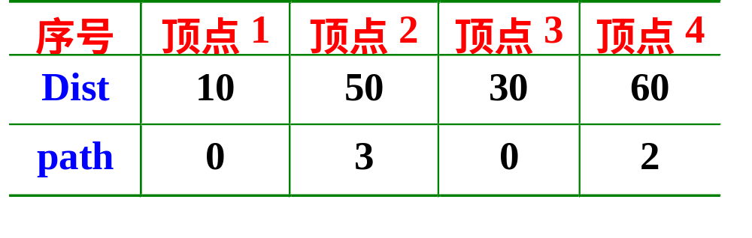
Dijkstra算法中各辅助数组的最终结果
0
10
100
从表中读取源点0到终点v的最短路径的方法 : 举顶点4为例
path[4] = 2 path[2] = 3
path[3] = 0，反过来排列，得到路径 0, 3, 2, 4，这就是源点0到终点4的最短路径。
1
30
4
10
60
50
2
3
20

Slide 7
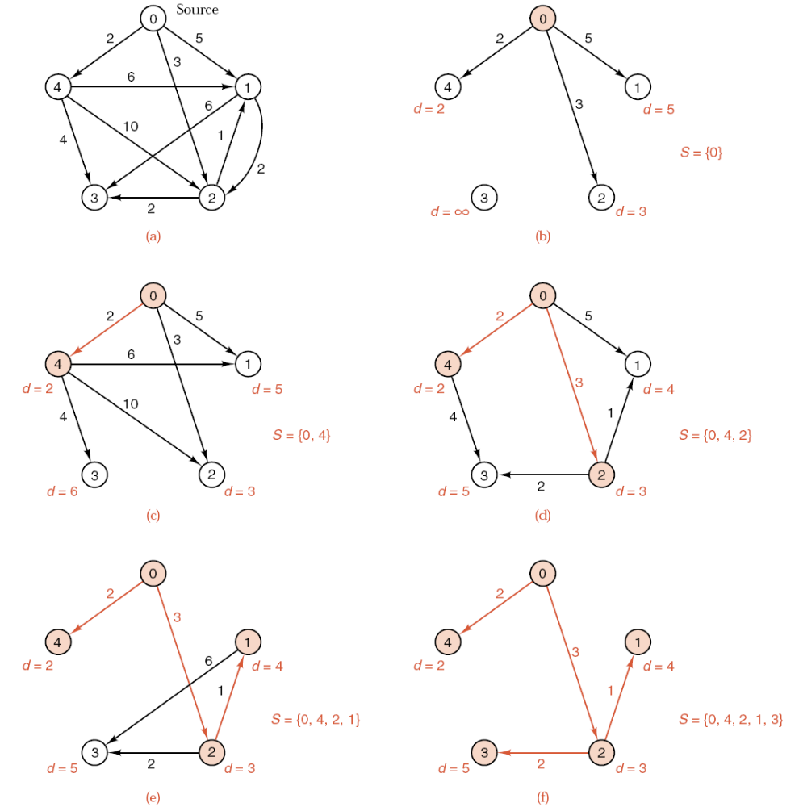
最短路径的另一个例子

Slide 8
当图中没有由带负权值的边组成的回路时，有n个顶点的图中任意两个顶点之间如果存在最短路径，此路径最多有n-1条边。
我们将以此为依据考虑计算从源点v到其他顶点u的最短路径的长度dist[u]。
Bellman-Ford方法构造一个最短路径长度数组序列dist¹[u], dist²[u], …, dist^{n-1}[u]。其中，
  dist¹ [u]是从源点 v 到终点 u 的只经过一条边的最短路径的长度，
  dist¹ [u] = Edge[v][u]

Slide 9
  dist² [u]是从源点 v 最多经过两条边到达终点 u的最短路径的长度;
  dist³ [u]是从源点 v 出发最多经过不构成带负长度边回路的三条边到达终点 u 的最短路径的长度，…，
  dist ^{n-1}[u]是从源点 v 出发最多经过不构成带负长度边回路的n-1条边到达终点 u 的最短路径的长度。
算法的最终目的是计算出 dist ^{n-1}[u]。
可以用递推方式计算 dist^{k} [u]。

Slide 10
dist¹ [u] = Edge[v][u]；
dist^{k} [u] = min { dist^{k-1} [u],
min { dist^{k-1} [j]+Edge[j][u] } }
  设已经求出 dist^{k-1} [j], j = 0, 1, …, n-1, 此即从源点 v 最多经过不构成带负长度边回路的 k-1 条边到达终点 j 的最短路径的长度。
  计算 min { dist^{k-1} [j]+ Edge[j][u] }，可得从源点 v 绕过各顶点j，最多经过不构成带负长度边回路的 k 条边到达终点u的最短路径的长度。用它与dist^{k-1} [u]比较，取小者作为dist^{k} [u]的值。

Slide 11
求每一对顶点之间的最短路径
弗洛伊德算法的基本思想是：
从 v_{i} 到 v_{j} 的所有可能存在的路径中，选出一条长度最短的路径。
第<number>页

Slide 12
若<v_{i},v_{j}>存在，则存在路径{v_{i},v_{j}}
// 路径中不含其它顶点
若<v_{i},v₁>,<v₁,v_{j}>存在，则存在路径{v_{i},v₁,v_{j}}
// 路径中所含顶点序号不大于1
若{v_{i},…,v₂}, {v₂,…,v_{j}}存在，
则存在一条路径{v_{i}, …, v₂, …v_{j}}
// 路径中所含顶点序号不大于2
…
依次类推，则 vi 至 vj 的最短路径应是上述这些路径中，路径长度最小者。
第<number>页

Slide 13
迪杰斯特拉算法（算法7.15）
void ShortestPath_DIJ(MGraph G, int v0, PathMatrix &P, ShortestPathTable &D) {
for (v=0; v<G.vexnum; ++v) {
final[v]=FALSE; D[v]=G.arcs[v0][v];
for (w=0; w<G.vexnum; ++w) P[v][w]=FALSE;
if (D[v]<INFINITY) { P[v][v0]=TRUE; p[v][v]=TRUE; }
}
D[v0]=0; final[v0]=TRUE;
for (i=1; i<G.vexnum; ++i) { //每次求得v0到某个v顶点的最短路径，并加v到S
min=INFINITY;
for (w=0; w<G.vexnum; ++w)
if (!final[w] && D[w]<min) {v=w; min=D[w];}
final[v]=TRUE;
for (w=0; w<G.vexnum; ++w) //更新当前最短路径及距离
if (!final[w] && (min+G.arcs[v][w]<D[w]) {
D[w]=min+G.arcs[v][w];
P[w]=P[v]; P[w][w]=TRUE; // P[w]=P[v]+[w]
}
}
}
P[v]为v0到v的最短路径一维数组
D[v]为v0到v的最短路径的带权长度
final[v]为TRUE表示已求得v0到v的最短路径

Slide 14
计算完全最短路径的Floyd算法
给定一个加权连通图（有向的或无向的），完全最短路径问题要求找到从每个顶点到其他所有顶点之间的距离（最短路径的长度）。
Floyd算法通过一系列n阶矩阵来计算一个n顶点加权图的距离矩阵：
D⁽⁰⁾，…，D^{(k-1)}， D^{(k)}，…，D^{(n)}
每个矩阵都包含了所讨论的矩阵在特定路径约束下的最短路径的长度。

Slide 15
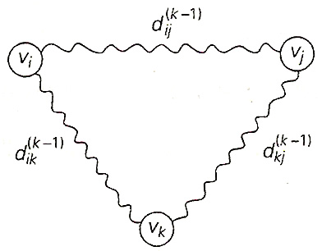
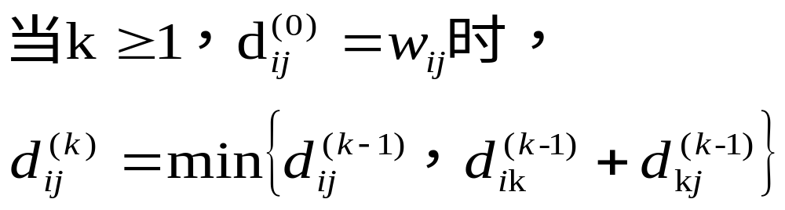
计算完全最短路径的Floyd算法
矩阵D^{(k)}表示矩阵中任意一对节点间的最短路径值，该路径上的最大编号节点不大于k
v_{i}，每个节点编号都不大于k的中间节点集，v_{j}
v_{i}，编号≤k-1的节点集，k，编号≤k-1的节点集，v_{j}

Slide 16
Floyd算法
Floyd( W[1..n, 1..n] )
//计算完全最短路径的Floyd算法
//输入：邻接矩阵
//输出：包含最短路径长度的距离矩阵
D=W
for k=1 to n do
for i=1 to n do
for j=1 to n do
D[i,j]=min{D[i,j], D[i,k]+D[k,j]}
return D
第<number>页

Slide 17
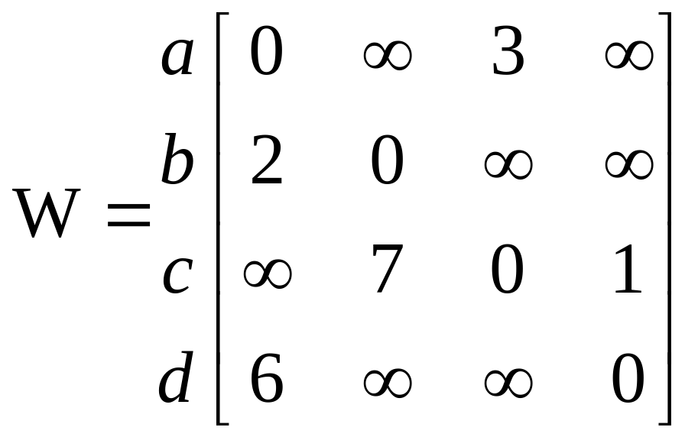
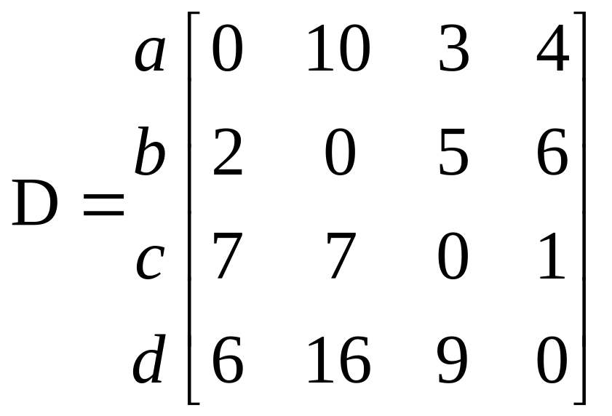
2
a
b
7
3
6
c
d
1

Slide 18
Floyd算法
void ShortestPath_FLOYD(MGraph G, PathMatrix &P[], DistancMatrix &D) {
for (v=0; v<G.vexnum; ++v)
for (w=0; w<G.vexnum; ++w) {
D[v][w]=G.arcs[v][w];
for (u=0; u<G.vexnum; ++u) P[v][w][u]=FALSE;
if (D[v][w]<INFINITY) {P[v][w][v]=TRUE; P[v][w][w]=TRUE;}
}
for (u=0; u<G.vexnum; ++u)
for (v=0; v<G.vexnum; ++v)
for (w=0; w<G.vexnum; ++w)
if (D[v][u]+D[u][w]<D[v][w]) { //从v经u到w的一条路径更短
D[v][w]=D[v][u]+D[u][w];
for (i=0; i<G.vexnum; ++i)
// v到w的路径为v到u和u到w的路径的组合
P[v][w][i]=P[v][u][i] || P[u][w][i];
}
}

Slide 19
【本章小结】
图是一种比线性表和树更复杂的数据结构。在线性表中，数据元素之间仅有线性关系，每个数据元素只有一个直接前驱和一个直接后继。在树形结构中，数据元素之间存在着明显的层次关系，并且每层的元素可能和下一层的多个元素（即其孩子结点）相邻，但只能和上一层的一个元素（即其双亲结点）相关。而在图形结构中，结点之间的关系可以是任意的，图中任意两个元素之间都可能相邻。
和树类似，图的遍历是图的一种主要操作，可以通过遍历判别图中任意两个顶点之间是否存在路径、判别给定的图是否是连通图并可求得非连通图的各个连通分量，但对于带权图（网），其最小生成树或最短路径都取决于弧或边上的权值，则需要有特定的算法求解。
第<number>页

Slide 20
【作业】
习题7.11
Dijkstra算法求单源最短路径
第<number>页

